Slide 1


Разработка технологии современного источника выработки электроэнергии
Докладчики:
Гурьянов Никита – студент, Кирпичникова Елизавета - студентка

Slide 2
Что делает проект?
Цель проекта:
Создание автономного источника электроэнергии, обладающего высоким КПД и экологичностью
Мы создаем твердооксидный топливный элемент (ТОТЭ), помогающий решать проблему автономной генерации электроэнергии компаниям ТЭК и физическим лицам путем преобразования химической энергии в электрическую.
Задачи:
Научно-исследовательская работа
Создание прототипа
Исследование прототипа
Патентирование изделия
Создание компании, старт продаж
Оценка эффективности
Масштабирование
Уровень готовности проекта TRL 2

Slide 3
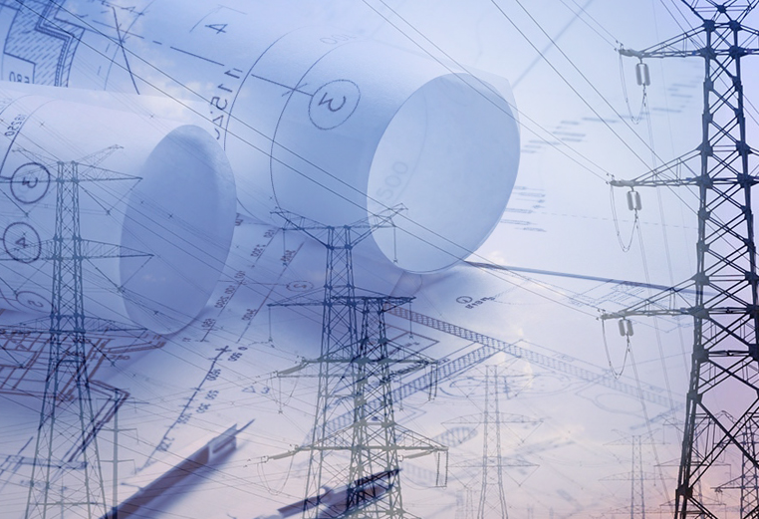
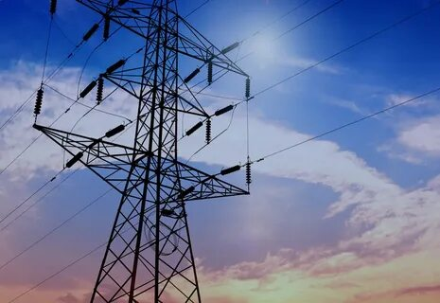
Проблема
Анализ проблемных интервью с производителями электрогенераторов России
Автономность электрогенерации, низкий КПД энергоустановок
(35-40 %) и неэкологичность используемого топлива
Общее количество проведенных интервью: 18

Slide 4



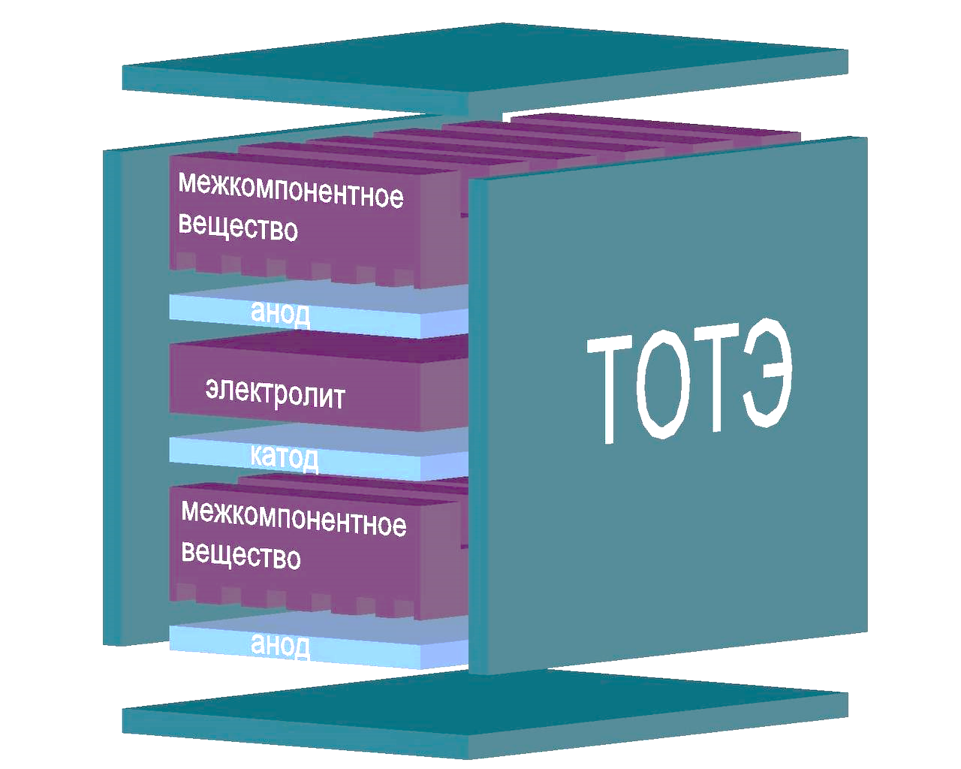
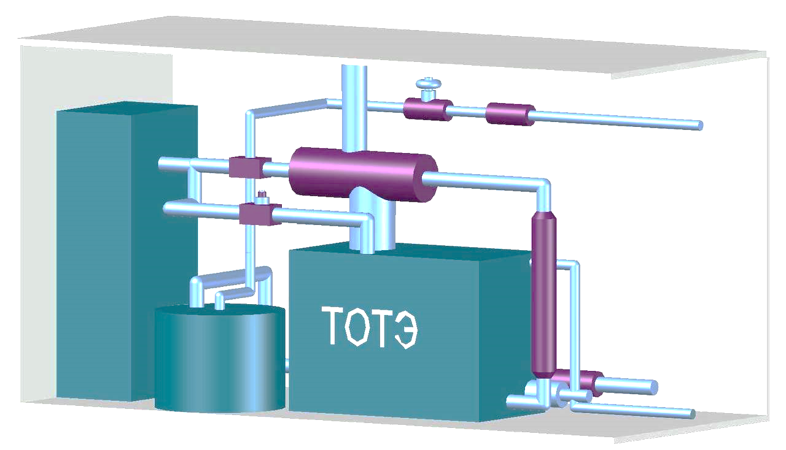
Решение
1
2
3
топливо
Очевидные плюсы
Продукт
Характеристики
Новый источник генерации электроэнергии:
ТОТЭ (Твёрдо Оксидный Топливный Элемент) — это прямое преобразование химической энергии топлива в электроэнергию.
В ТОТЭ в качестве топлива могут использоваться различные низкомолекулярные газы, в состав которых входит водород:
Природный газ
Углеводороды
Метан
Водород
Сверхкомпактность
Электрический КПД энергоустановок на ТОТЭ – до 70%,
Высокая экологичность и бесшумность в работе.
Период эксплуатации – более 3 лет.
Возможность использования в быту.
воздух

Slide 5
Рынок
Целевая аудитория:
Физические лица
Производители электрогенераторов
Компании ТЭК
Каналы продвижения:
Сайт;
Таргетированная реклама в соц. Сетях
Контекстная реклама;
SEO-продвижение;
Менеджеры отдела продаж;
Рассылка на почту потенциальным потребителям;
Лендинг.
Реализация ТОТЭ – 180 шт.
Средний чек – 55 тыс.руб.
Выручка – 7,5 млн.руб.
Цель на 2024 год
Общий объем целевого рынка
10 млн
объектов, для которых авария критична (резерв)
Доступный объем обслуживаемого рынка
(резервный источник: производственные
объекты, жилые помещения)
69 млн
объектов энергопотребления РФ*
Достижимый объем обслуживаемого рынка
4,5 млн
объектов возможно внедрение ТОТЭ

Slide 6

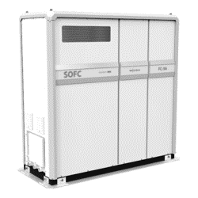

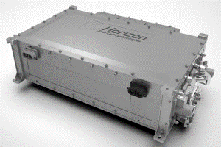

Конкуренты
Ведущими мировыми фирмами-производителями ТОТЭ являются
Группа компаний «INENERGY»
ТОПАЗ
Мощность: от 100 Вт до 1000 Вт
«Delphi-Battelle»
Мощность: от 100 Вт до 2000 Вт
«FuelCell Energy»
Мощность: нет данных
«General Electric»
Мощность: от 50 Вт до 3500 Вт
«Horizon Fuel Cell Technologies»
Мощность: от 100 Вт до 1000 Вт
«Siemens-Westinghouse Power Corporation»
Мощность: от 100 Вт до 1000 Вт
«Cummins-SOFCo»
Мощность: от 100 Вт до 2000 Вт

Slide 7
Экономика сейчас и прогноз на ближайшее время
Движение денежных потоков
Средний чек ТОТЭ = 55 000 руб.
Себестоимость = 29 000 руб.
ИНВЕСТИРОВАНИЕ:
1 000 000 – грант
500 000 – инвестиции (под 30% годовых)
ОКУПАЕМОСТЬ:
1 год

Slide 8
Стратегия развития
Патент на изобретение
НИОКР
Оценка эффективности производства
Поиск новых инновационных решений для ТОТЭ
Сент.
2023
Февр.
2024
Апр.
2024
Окт.
2024
Февр.
2025
Апр.
2025
Создание компании
Производства и поставка ТОТЭ
Старт продаж
Расширение ассортимента ТОТЭ
Повышение качества
Расширение масштабов деятельности
Увеличение мощности и КПД
Масштабирование за счет автоматизации
Выход на крупные компании ТЭК

Slide 9
Команда
Почему именно эта команда развивает проект и может решить эту проблему
Людмила Макарова
Лидер команды
Никита Гурьянов
Администратор
Артур Загриев
Производитель
Марина Семовских
Предприниматель
Специализация: менеджер
Специализация: спикер, тимлид
Специализация: системный администратор
Специализация: разработчик front-end
Анастасия Вахитова
Предприниматель
Елизавета Кирпичникова
Предприниматель
Мелина Джапарова
Интератор
Анастасия Свинухова
Интегратор
Специализация: разработчик back-end
Специализация: разработчик fullstack
Специализация: дизайнер
Специализация: мастер презентации
У команды есть общая цель, которая известна всем участникам и одинаково значима для каждого.
Все участники команды стремятся к реализации цели. Она важна для них, поэтому они работают на результат.
Все участники по своему статусу и праву голоса равны между собой. Решения в команде принимаются совместно.
Команда постоянно находится в поиске новых знаний.

Slide 10
Контакты
Проект: Разработка технологии современного источника выработки электроэнергии
Руководитель проекта:
Людмила Николаевна Макарова
Почта: makarovaln@tyuiu.ru
Телефон: 8-932-325-74-55

